Slide 1
プレゼン案（＊＊＊＊向け）

Slide 2





中小の＊＊＊が困っている
今まで＊＊＊＊＊＊あんまりやったことがない。。。でも、やりたいなあ。でも、損させてしまったらどうしよう。。

Slide 3

＊＊＊書作成のヘルプを相談
あ！そうか、＊＊＊＊＊法人に相談してみればいいのか！
相談してみよう。

Slide 4

にこやかにヘルプを申し出る
うちだと、そんなに手間暇かからないし。
お手伝いしますよ！

Slide 5

冷ややかなスタッフの視線も気にしない
そんなに気軽に引き受けて！！入力だけでも何日かかると！？

Slide 6


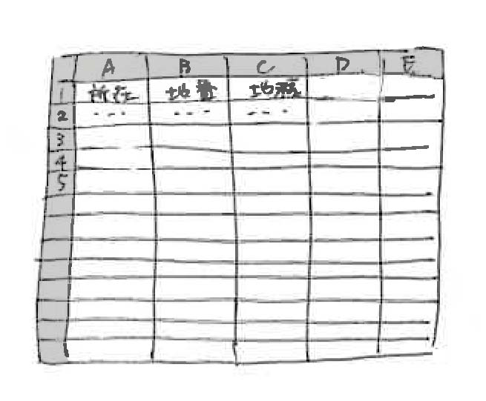
SCAN ＆ OUTPUT
Output to CSV

Slide 7
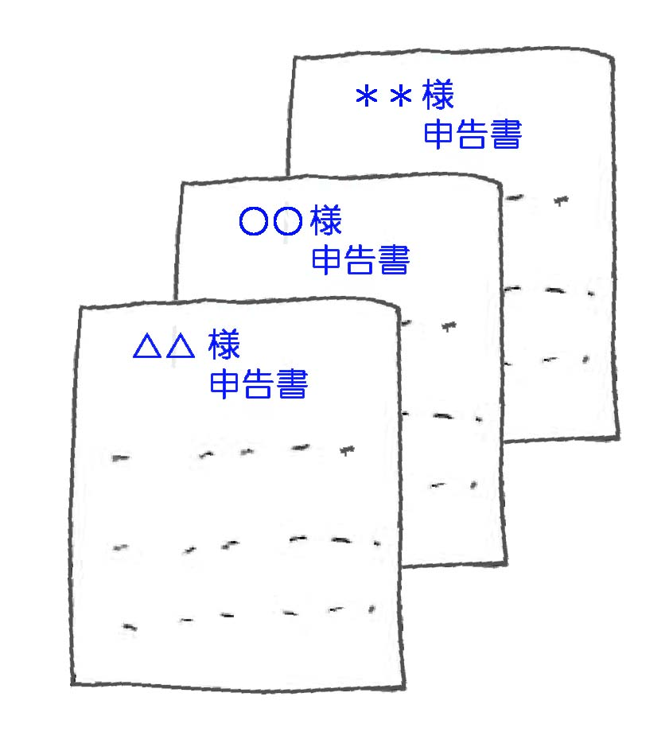
SCAN ＆ OUTPUT
CSVから簡単書類作成
CSV
書類作成

Slide 8
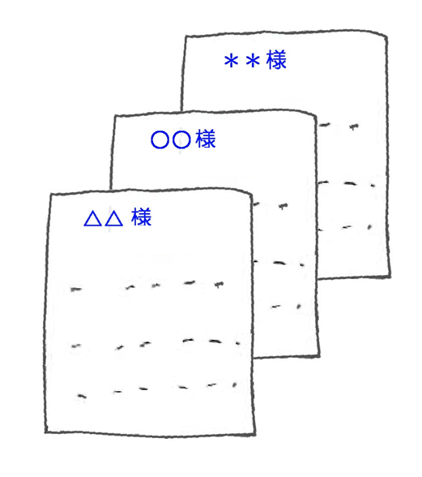

SCAN ＆ OUTPUT
紙でも、PCでも
or
Paper

Slide 9
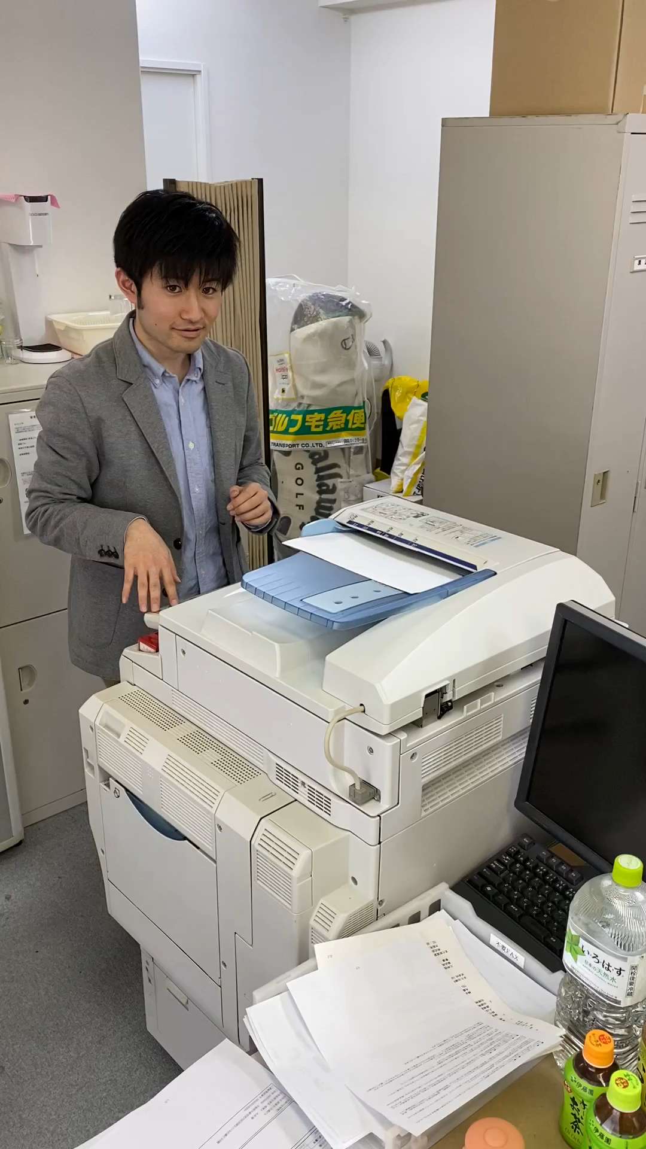

Slide 10

スタッフの作業量が少なくて済んだ
入力箇所や検索が少ないため、スタッフの笑顔が絶えません。

Slide 11

各会社に書類をバック
紙またはデータを、困っていた各会社へバックします。

Slide 12
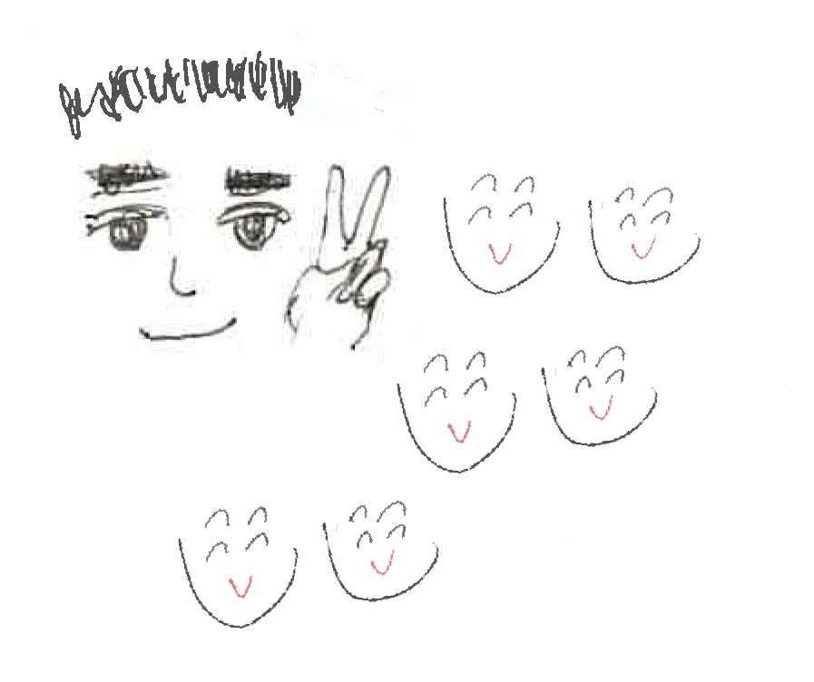
一連の流れはとても簡単
ほら簡単！
＊＊＊＊とそのスタッフ、中小＊＊＊全員が
Win-Win！

